Slide 1
Infoavond Kamp 2 (21-31 juli)
Kamping Kitsch Club

Slide 2
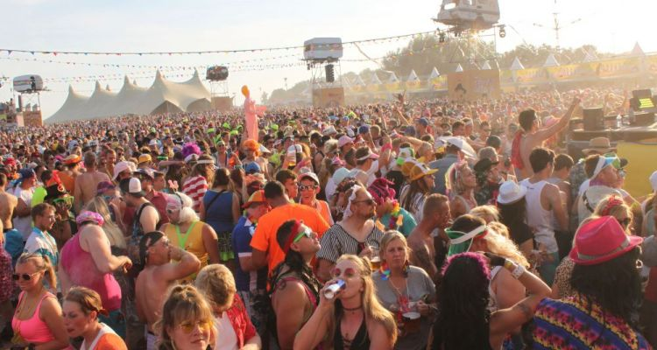
Overzicht
Vooraf
Locatie
Vertrek
Een dag in het leven van…
Specifieke coronamaatregelen
Inschrijvingen
Kampboekje
Vertrek naar huis
Vragen?

Slide 3
Vooraf
Belangrijk: check de steekkaart van uw kind online (via S&GV)
=>zie mail met handleiding, niet gehad? Contacteer ons!
Op dinsdag 13 juli verwachten we jullie om de bagage binnen te brengen
=> check zeker jullie mail voor de exacte uren en locatie
Op donderdag 8 juli leggen we al een deel van het materiaal klaar
=> meer info hierover later

Slide 4
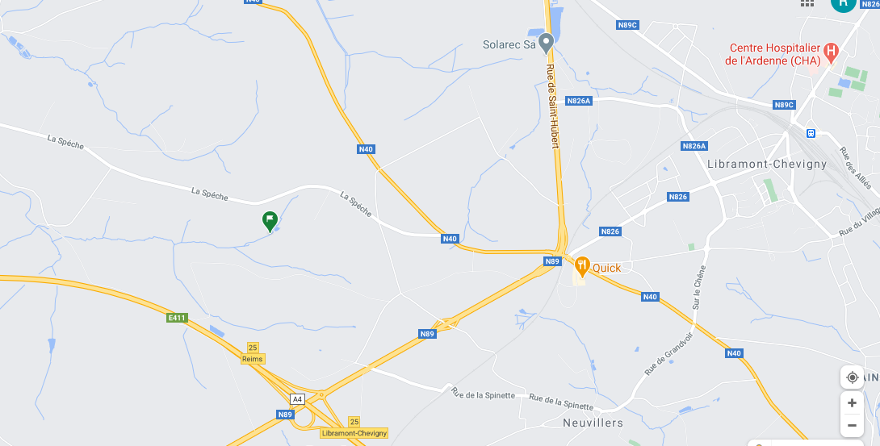
Locatie
Rue Jule Philippe et la Spéche, 6890 Ochamps, Belgi​ë

Slide 5
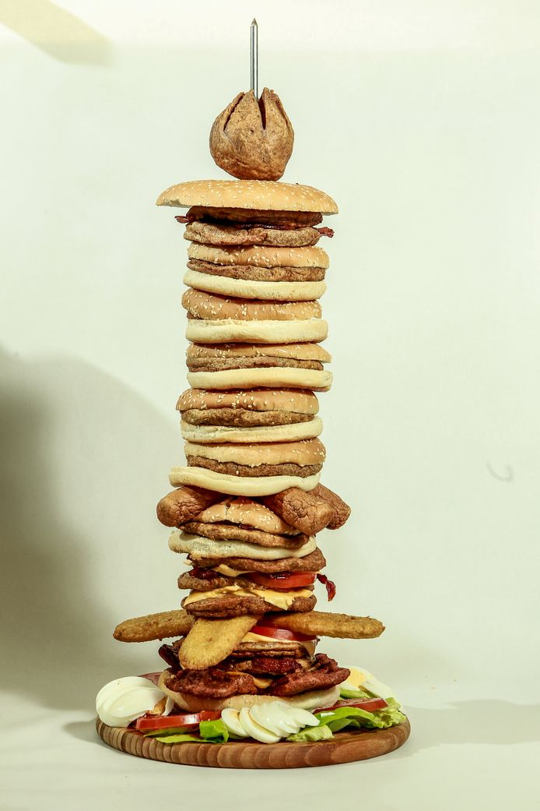
Vertrek
We spreken af woensdag 21 juli om 7u30 op het station in Bornem
We komen aan om 11u53 in het station van Libramont
Meenemen bij vertrek:
Uniform dat PERFECT in orde is
Lunchpakket
Gevulde drinkbus
ID-kaart
We moeten bij aankomst nog even wandelen dus bereid je hier op voor!

Slide 6
Perfect uniform voor het kamp!*
*kentekens, t-shirts en dassen kunnen nog aangekocht worden op de scouts, niet meer op kamp!

Slide 7
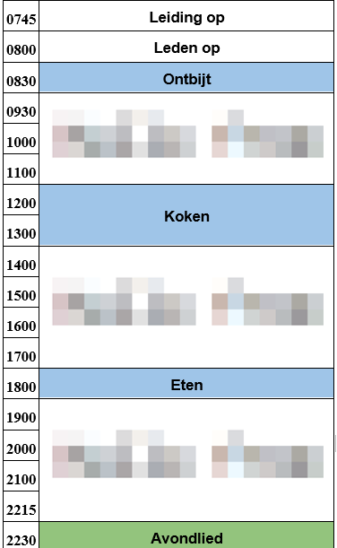
Een dag in het leven van…
7u45: Leiding op
8u: Leden op
8u10-9u: Ontbijt
9u-12u : Voormiddagspel
12u-14u: Leden koken zelf
14u-18u: Namiddagspel
18u-19u: Avondeten
19u-22u: Avondspel
22u15: Papke
22u30: Avondlied + slaaptijd

Slide 8
Specifieke coronamaatregelen
1 bubbel van 100 personen (exclusief leiding & fouriers) + contactenlogboek
Zo min mogelijk/Geen contact met mensen buiten de bubbel
Binnen bubbel geen mondmaskers, geen verplichte afstand
Wel nog steeds gezond verstand
Bij verlaten van terrein → mondmasker altijd mee!

Slide 9
Specifieke coronamaatregelen
Geef alsjeblieft herbruikbare maskers mee aan uw kind
Als dit niet zou lukken, contacteer dan de leiding

Slide 10
Inschrijvingen
De kampbrieven zijn onderweg!
Hierin zal alle informatie staan met betrekking tot de inschrijvingen en de betalingen
Kostprijs: €150
→ Indien dit bedrag financieel onhaalbaar blijkt, mag u gerust contact opnemen met de leiding. Er bestaat namelijk iets als “Scouting op maat”, zodat uw kind tóch mee kan op kamp!

Slide 11
Kampboekje
Te vinden op de website: https://www.scoutingbornem.be/kampen/
Alle praktische info (do’s & don’ts, knopen, avondlied, materiaallijst, …)
Anders dan anders: coronagerief dat mee moet! (handgel, mondmaskers,…)
Afspraken op het terrein
…

Slide 12
Vertrek naar huis
We keren ook terug met de trein (met mondmaskers)
Eindformatie op zaterdag 31 juli om 18u op het terrein van Scouting Bornem => check Facebook dag zelf voor eventuele updates
Wij vragen om uw kind slechts door één ouder te laten ophalen
Kampopruim: 2 augustus om 9u

Slide 13
Vragen?
Mail ze naar:
jonggiverleiding@scoutingbornem.be
giverleiding@scoutingbornem.be
Wij beantwoorden ze persoonlijk
Indien terugkomende vraag: wij behandelen ze in Q&A-document op de site
Wij hebben er ongelofelijk veel zin in! Jullie ook?!

